Slide 1



Analyse de données de santé publique
Irénée JOSSE
Parcours Data Scientist

Slide 2
Sommaire
Appel à projets
Filtrage et nettoyage
Analyse uni-variée
Analyse multi-variée
Conclusions
Tests statistiques
Réduction de dimension - ACP

Slide 3
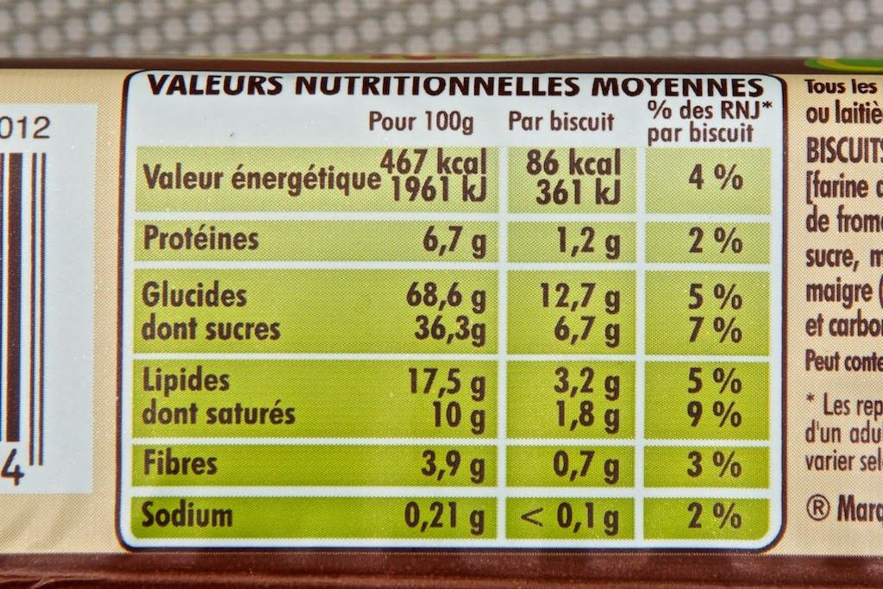
Appel à projets
Suite à l’appel à projet de « Santé publique France », je vous présente mon idée d’application.
L’objectif de ce projet est de combler le manque d’information de nutri-score sur un grand nombre d’articles, en déterminant le nutri-score à partir de l’étiquetage obligatoire suivant :
Notes:
Exemple d’article sans nutri-score à montrer.

Slide 4
Sommaire
Appel à projets
Filtrage et nettoyage
Analyse uni-variée
Analyse multi-variée
Conclusions
Tests statistiques
Réduction de dimension - ACP

Slide 5
Filtrage et Nettoyage
Filtrage :
320772 x 162
Données Initiales
98720 x 162
Articles vendus en France
64375 x 14
Filtre des articles <0g
98720 x 136
98720 x 14
81383 x 14
Filtre des colonnes vides
Choix des colonnes utiles
Filtre des individus
avec juste le code
23,77 %
24,09 %
28,70 %
59,84 %
70,13 %
81,57 %
Colonnes jugées utiles pour notre application :
Code, Fat_100g, saturated-fat _100g, carbohydrates _100g, sugars _100g, proteins _100g, fiber _100g, salt _100g, energy _100g, nutrition-score-fr_100g, additives_n, ingredients_that_may_be_from_palm_oil_n, pnns_groups_2, labels_fr
Notes:
Le pourcentage correspond au taux de remplissage du DataFrame après le traitement de la case supérieure.
Les dimensions correspondent au dimension après le traitement de la case correspondante

Slide 6
Filtrage et Nettoyage
Nettoyage :
Valeurs aberrantes :
Taux des graisses saturées supérieur au taux de graisses
Taux des sucres supérieur au taux de glucides
Energie supérieure au seuil 3762 Kcal (énergie pour 100g de graisse)
Valeurs supérieures à 100g
On supprime les valeurs mais pas les individus. Les valeurs manquantes seront imputées par la suite.
Notes:
Les doublons étant en très faible nombre (moins de 5) on les supprimera tout simplement.

Slide 7
Filtrage et Nettoyage
Correction des valeurs :
Les individus dont le total d’ingrédients est supérieur à 100g verront leur valeurs diminuer proportionnellement jusqu’à ramener leur total à 100g.
Notes:
Cette opération n’est pas réalisé dans le sens inverse, étant donné qu’on n’a déjà supprimé un certain nombre d’ingredients, vitamines, sels minéraux, et eau (surtout l’eau : qui peut représenter une grosse partie d’un produit)

Slide 8
Filtrage et Nettoyage
Gestion des valeurs manquantes:
Pour les variables fiber_100g et proteins_100g :
Les valeurs manquantes seront imputées par la moyenne de la sous-catégorie (pnns_groups_2).
Les valeurs manquantes de salt_100g seront imputées par la médiane de la sous-catégorie.
Notes:
Protéines = 712 valeurs manquantes
Fiber = 19 297 valeurs manquantes
Salt = 2457 valeurs manquantes

Slide 9
Filtrage et Nettoyage
Gestion des valeurs manquantes:
Pour la variable additives_n, les valeurs manquantes seront imputées, par la moyenne de la sous catégorie (pnns_groups_2), arrondie à l’entier le plus proche.
Pour la variable ingredients_that_may_be_from_palm_oil_n, les valeurs seront simplement imputées par 0 (la quasi-totalité des valeurs sont à 0)
Notes:
Palm oil = 20 283 valeurs manquantes
Additives = 20 227 valeurs manquantes

Slide 10
Filtrage et Nettoyage
Gestion des valeurs manquantes:
Pour les autres valeurs (fat, saturated-fat, carbohydrates, sugars, energy & nutrition-score-fr) on va étudier les corrélations et utiliser des KNNImputer.
Certains de ces KNNImputer donneront des valeurs aberrantes, c’est pourquoi on nettoiera les nouvelles valeurs aberrantes et on réutilisera un KNNImputer pour ré-imputer ces valeurs. De cette manière, on minimise les valeurs aberrantes.

Slide 11
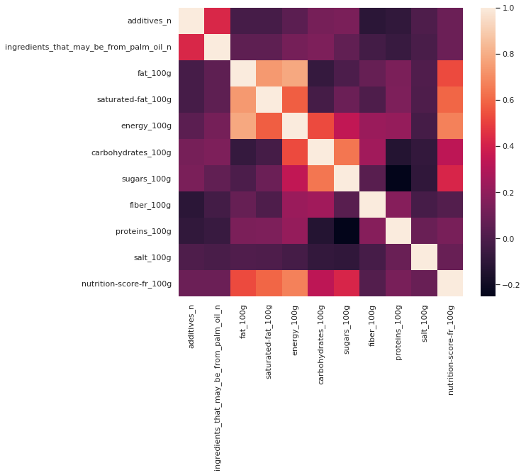
Filtrage et Nettoyage
Etudes des corrélations :
D’après les corrélations, on imputera fat, saturated-fat, energy & nutrition-score d’une part
Et carbohydrates, sugars & energy d’autre part.
On fera la moyenne entre les 2 imputations de energy.
Notes:
Forte corrélation entre les graisses (et saturées) l’energie et le nutriscore

Slide 12
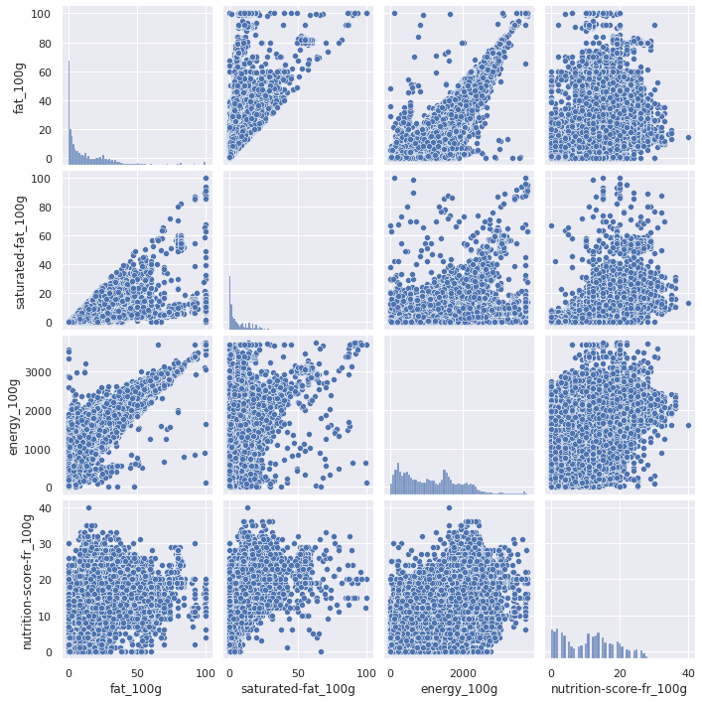
Filtrage et Nettoyage
fat, saturated-fat,
energy & nutrition-score
Notes:
KNNImputer : n_neighbor = 150

Slide 13
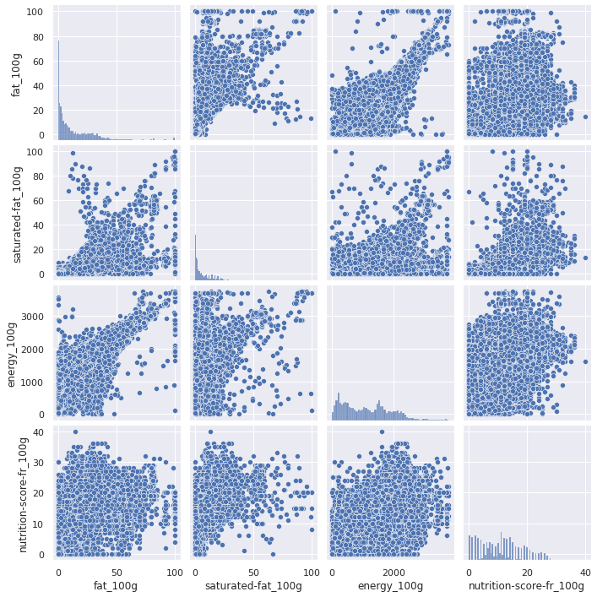
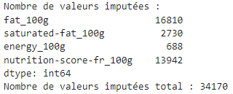
Filtrage et Nettoyage
fat, saturated-fat,
energy & nutrition-score
(Après la première imputation)

Slide 14
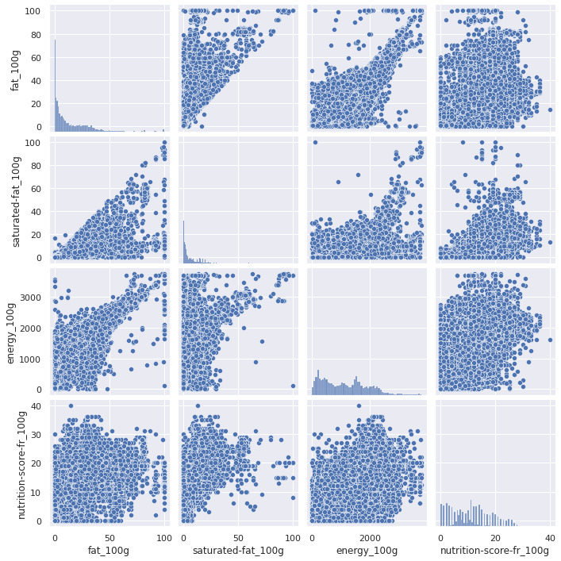
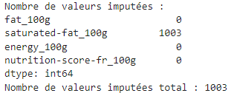
Filtrage et Nettoyage
fat, saturated-fat,
energy & nutrition-score
(Après un nettoyage des valeurs aberrantes et une deuxième imputation)
Notes:
Les quelques valeurs qui sont toujours des valeurs abberantes verront leurs individus supprimés afin de na pas fausser les calculs suivants

Slide 15
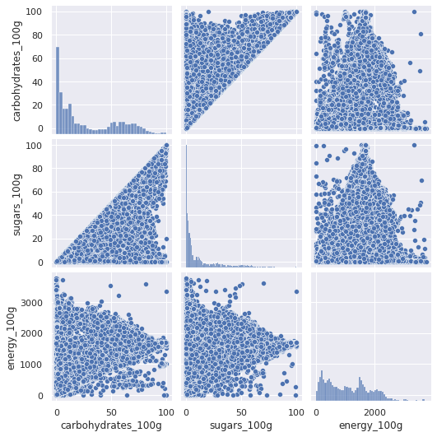
Filtrage et Nettoyage
Carbohydrates, sugars
& energy
Notes:
KNNImputer : n_neighbors = 175

Slide 16
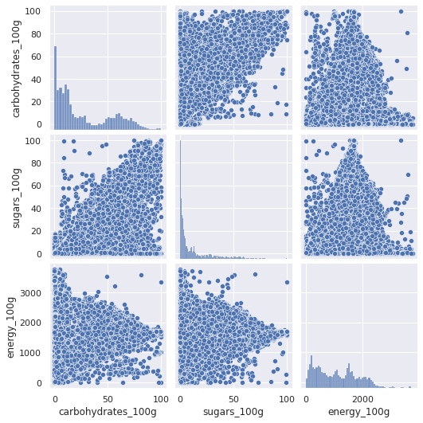
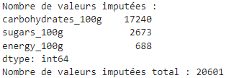
Filtrage et Nettoyage
Carbohydrates, sugars
& energy
(Après la première imputation)

Slide 17
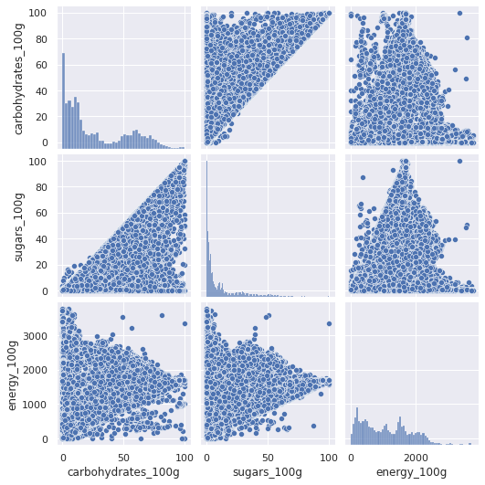
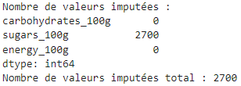
Filtrage et Nettoyage
Carbohydrates, sugars
& energy
(Après un nettoyage des valeurs aberrantes et une deuxième imputation)
Notes:
On a imputé 2 fois la varaible energy_100g. On gardera la moyenne de ces deux imputation.
Les quelques valeurs qui sont toujours des valeurs abberantes verront leurs individus supprimés afin de na pas fausser les calculs suivants

Slide 18
Sommaire
Appel à projets
Filtrage et nettoyage
Analyse uni-variée
Analyse multi-variée
Conclusions
Tests statistiques
Réduction de dimension - ACP

Slide 19
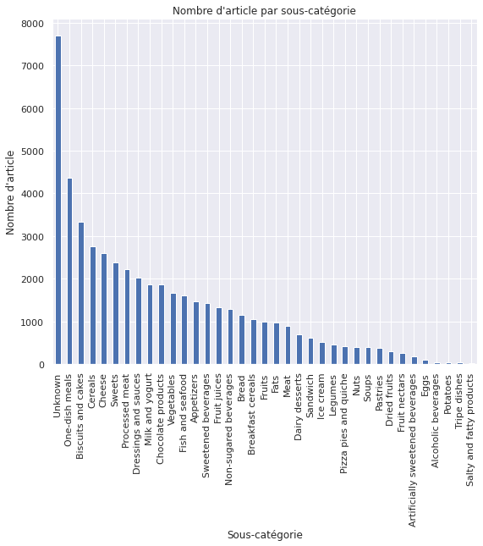
Analyse uni-variée
Répartition en sous-catégorie des articles étudiés :
Notes:
La casse des catégories a été standardisée avant d’obtenir ce graphique

Slide 20
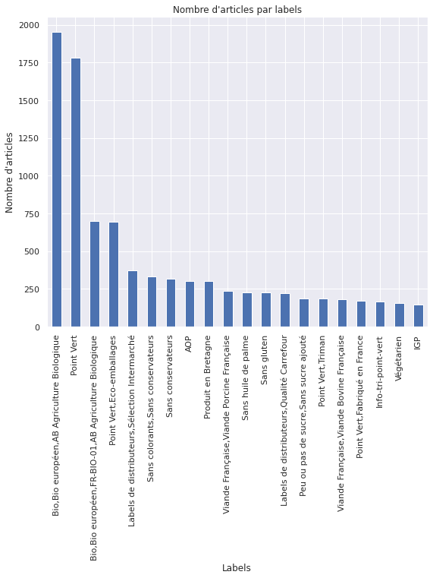
Analyse uni-variée
Répartition en label des articles étudiées (top20) :
Notes:
Au vu du nombre de labels différents on n’affiche ici que le top 20. On voit que 2 labels (ou groupe de labels) sont totalement prédominants)

Slide 21
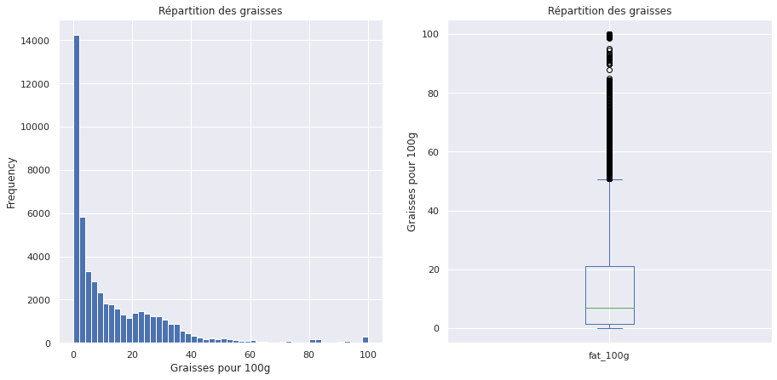
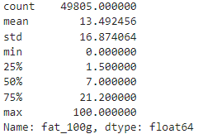
Analyse uni-variée
Répartition des graisses :
Notes:
95-100g de graisse => huiles beurre saindoux

Slide 22
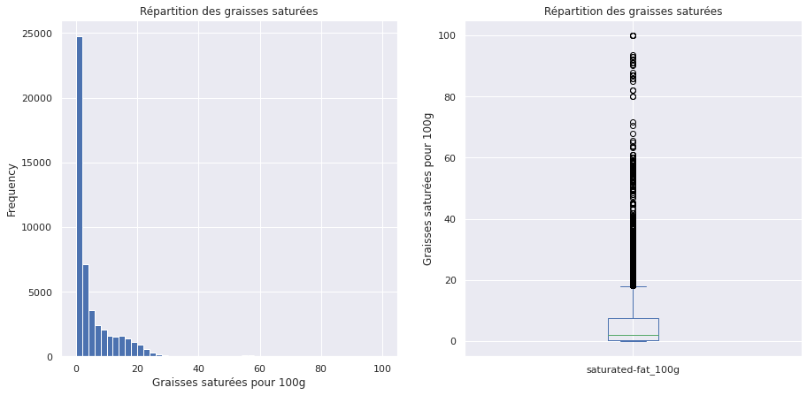
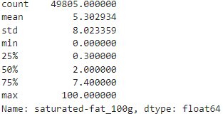
Analyse uni-variée
Répartition des graisses saturées:
Notes:
Les valeurs ici sont plus reserrés vers 0 que vers les graisses, logique Gsaturées < graisses

Slide 23
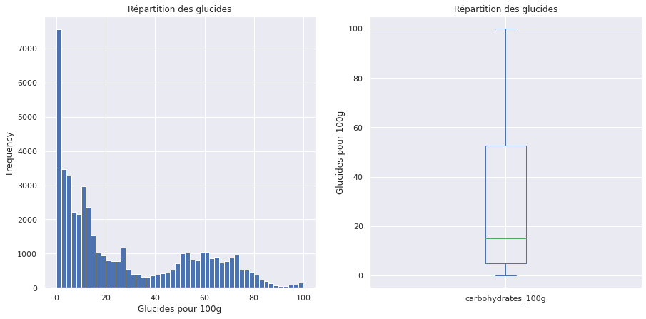
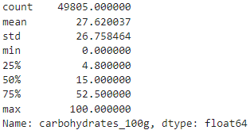
Analyse uni-variée
Répartition des glucides :
Notes:
Répartition bcp plus homogène des glucides : aucun outliers sur le boxplot

Slide 24
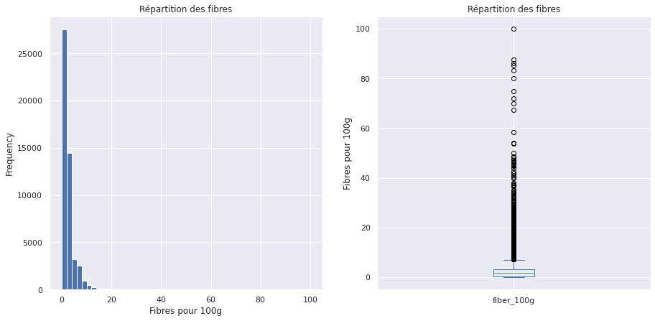
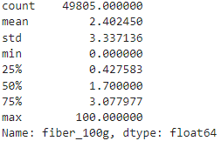
Analyse uni-variée
Répartition des fibres :
Notes:
Enormément de d’articles avec de faibles valeurs en fibres

Slide 25
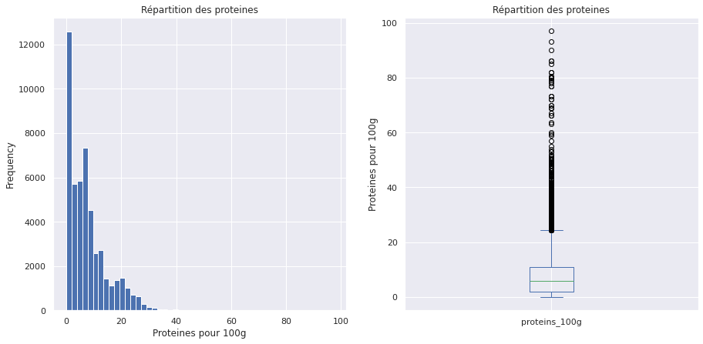
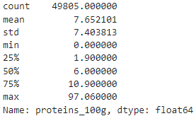
Analyse uni-variée
Répartition des protéines :
Notes:
Ressemble à la distribution des fibres mais plus modérément. Beaucoup d’outliers mais peu l’écart interquartile est plus grand.

Slide 26
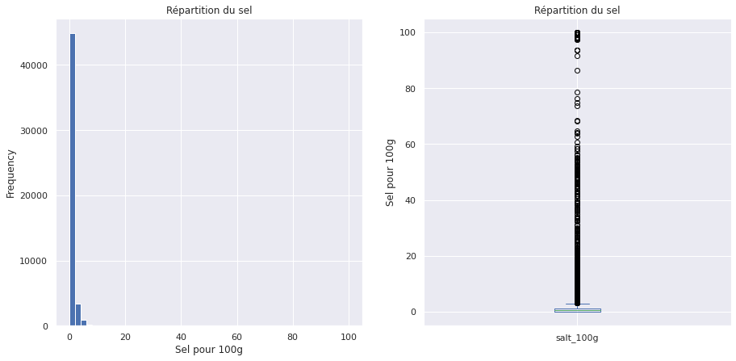
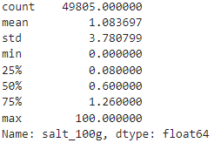
Analyse uni-variée
Répartition du sel :
Notes:
Enormément d’article avec peu de sel : Compréhensible étatn donné que on ne mets jamais beaucoup de sel dans un aliments Excepetions d’aliments très salés : chips, sel de table …

Slide 27
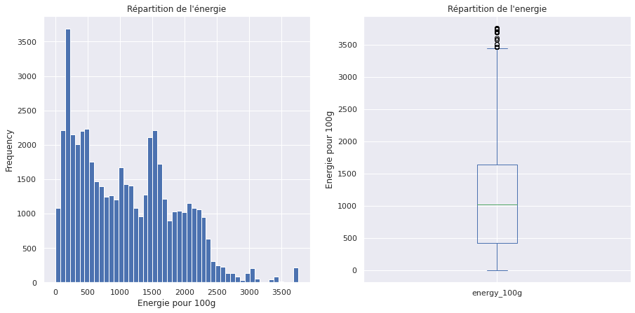
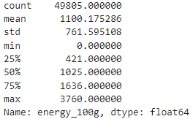
Analyse uni-variée
Répartition de l’énergie :

Slide 28
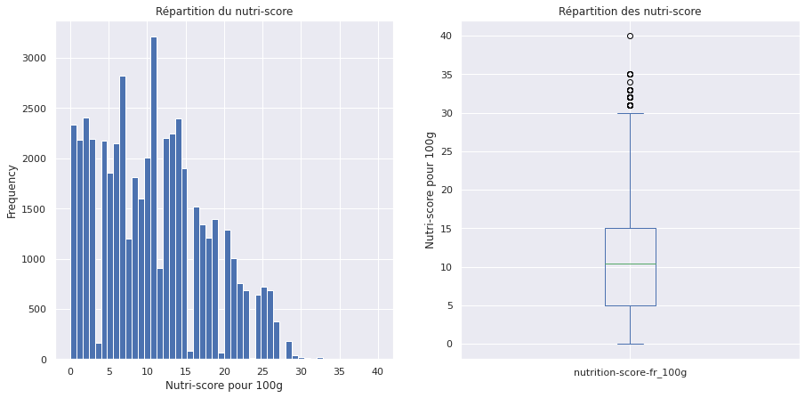
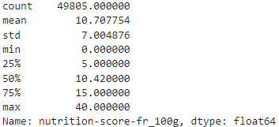
Analyse uni-variée
Répartition du nutri-score :
Notes:
Peu d’aliments très malsains mais sinon la répartition n’es tpas en faveur des aliments sains

Slide 29
Sommaire
Appel à projets
Filtrage et nettoyage
Analyse uni-variée
Analyse multi-variée
Conclusions
Tests statistiques
Réduction de dimension - ACP

Slide 30
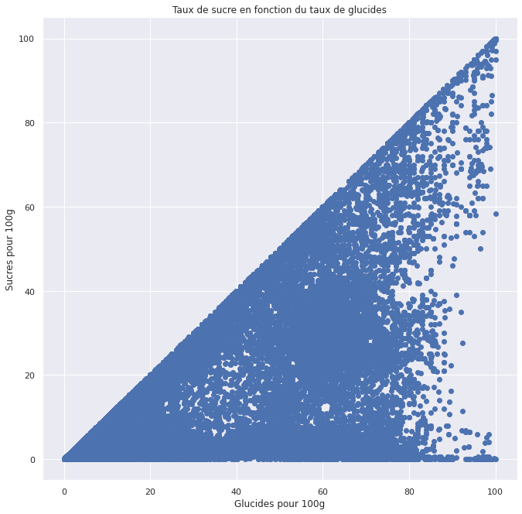
Analyse multi-variée
Etude des variables dépendantes :
Taux de sucres en fonction du taux de glucides
Notes:
Bisectrice très marqué du a sucre < glucides
Pour un fort taux de glucides on a majoritairement soit bcp de sucre soit très peu de sucre (féculents =/= sucreries)

Slide 31
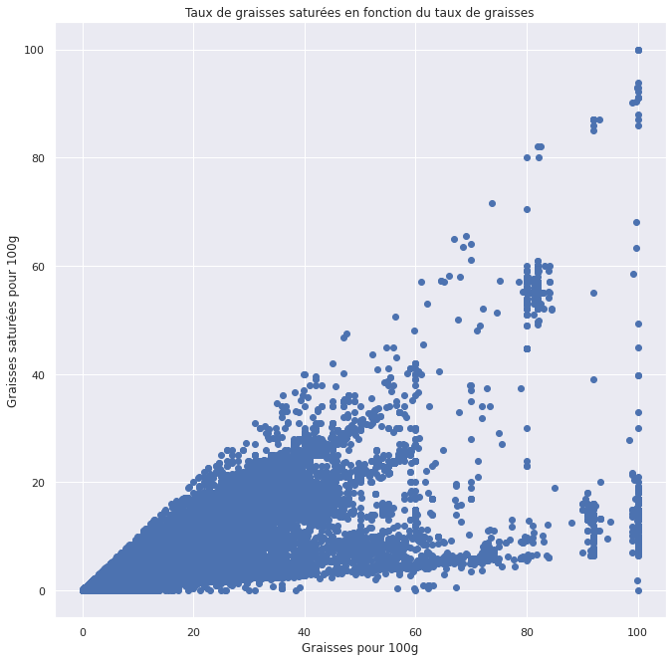
Analyse multi-variée
Etude de variables dépendantes :
Taux des graisses saturées en fonction du taux de graisses
Notes:
Même bisectrice que avec le sucre pour la même raison Bcp d’aliments ne dépassent pas 60g de graisses

Slide 32
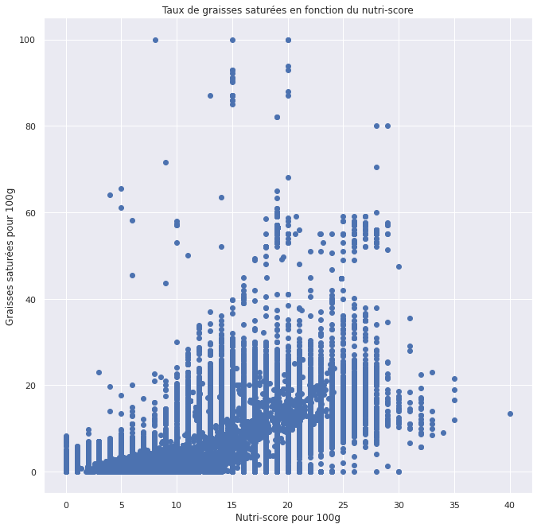
Analyse multi-variée
Etude du nutri-score en fonction des différents composants.
Graisses saturées :
Notes:
Les graisses saturées influe facilement sur le nutri-score Peu de produit avec un nutriscore faible et >20g de graisse saturées

Slide 33
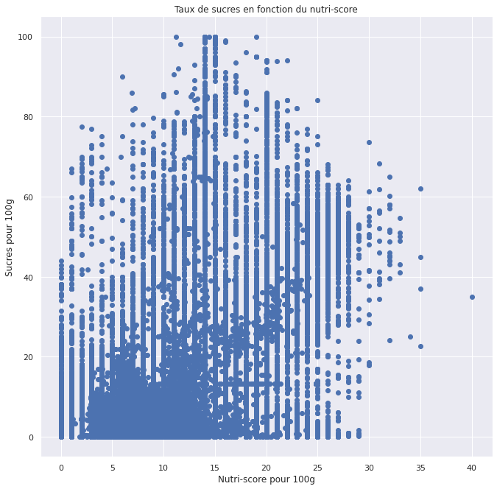
Analyse multi-variée
Etude du nutri-score en fonction des différents composants.
Sucres :
Notes:
Le sucre influe peu sur le nutri-score. Est-ce un problème de calcul du nutriscore ? En effet le sucre est régulièrement mis en garde par des études de santé ou des associations de consommateurs
OMS : épidémie de diabète par ex :

Slide 34
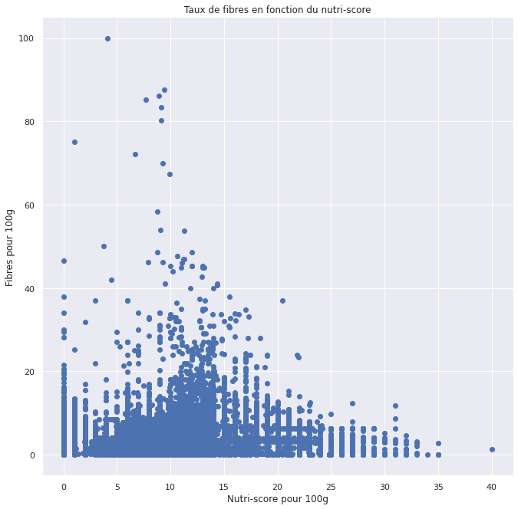
Analyse multi-variée
Etude du nutri-score en fonction des différents composants.
Fibres :
Notes:
Les fibres on l’ai d’ »influer positivement sur le nutriscore
Les aliments avec beaucoup de fibres on un nutriscore <15

Slide 35
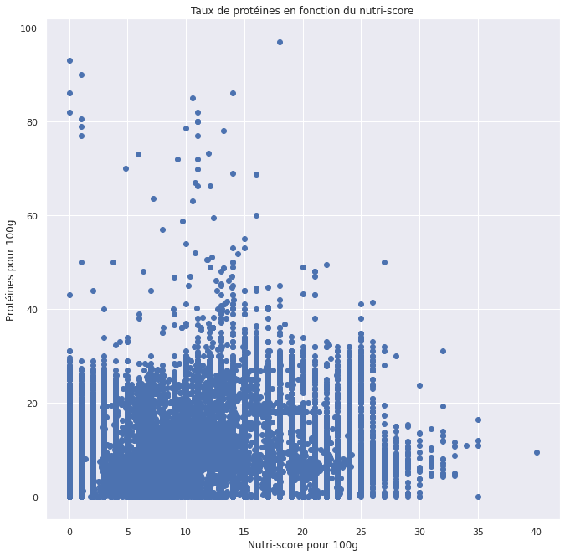
Analyse multi-variée
Etude du nutri-score en fonction des différents composants.
Protéines :
Notes:
Les protéines influents positivement sur le nutriscore mais moi fortement que le sfibre

Slide 36
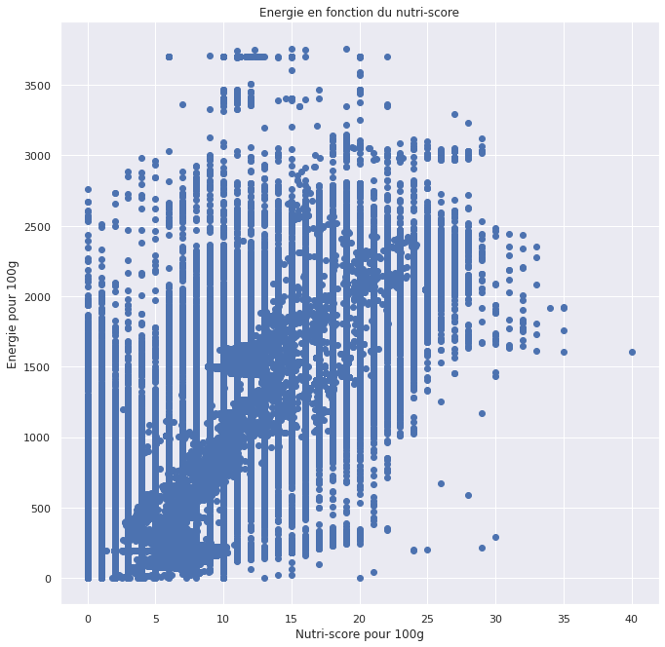
Analyse multi-variée
Etude du nutri-score en fonction des différents composants.
Energie :

Slide 37
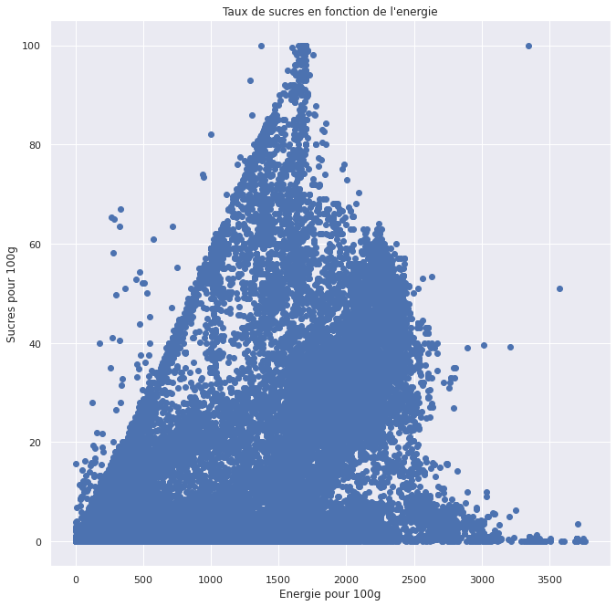
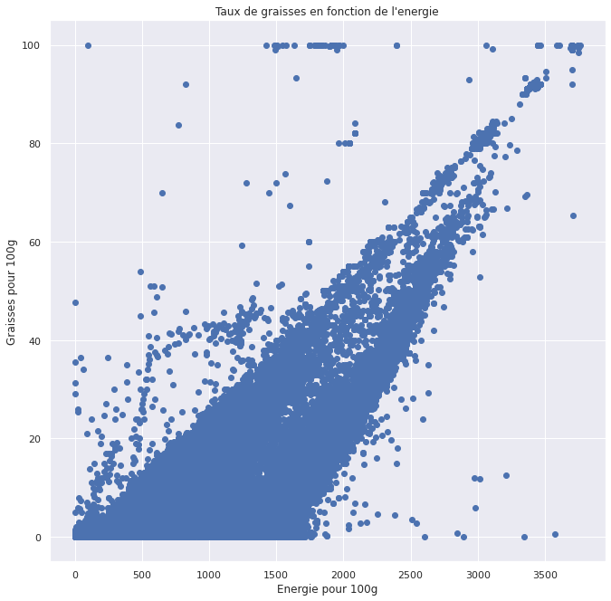
Analyse multi-variée
Autres graphiques bi-variés intéressants :
Notes:
Sucres energétique mais a 100g est moins énergétique que les graisses (composant le plus energetique)

Slide 38
Sommaire
Appel à projets
Filtrage et nettoyage
Analyse uni-variée
Analyse multi-variée
Conclusions
Tests statistiques
Réduction de dimension - ACP

Slide 39
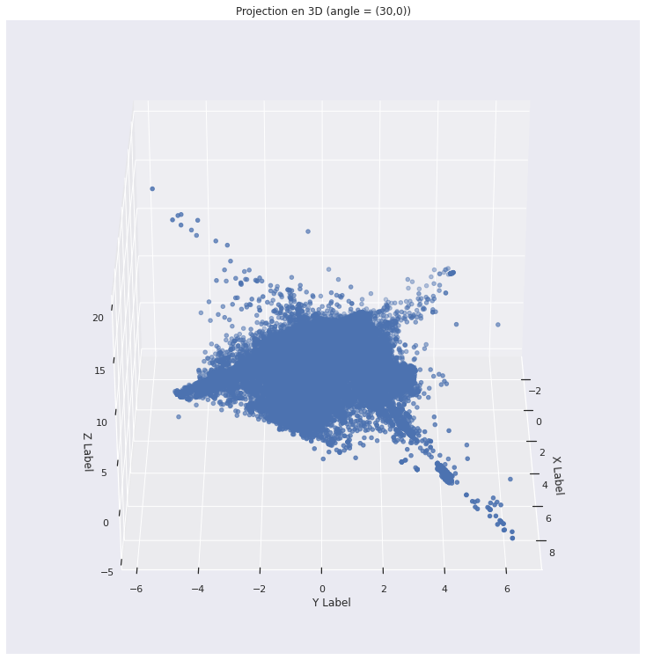
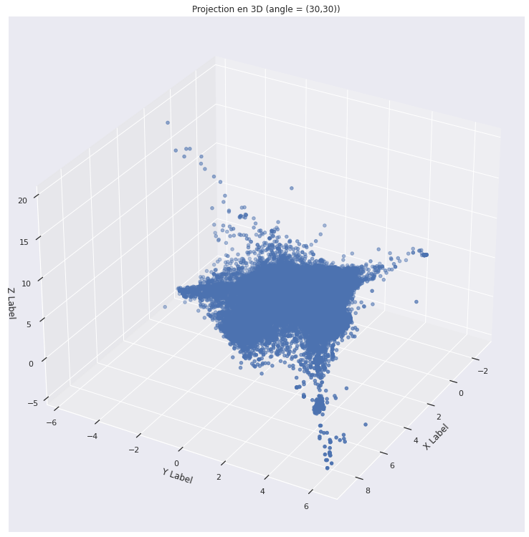
Réduction de dimension - ACP
Réduction pour visualisation (3D)

Slide 40
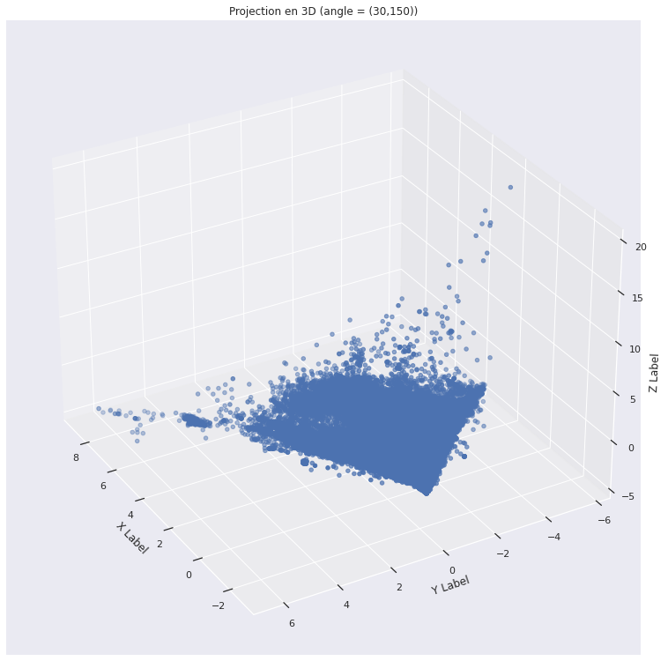
Réduction de dimension - ACP
Réduction pour visualisation (3D)

Slide 41
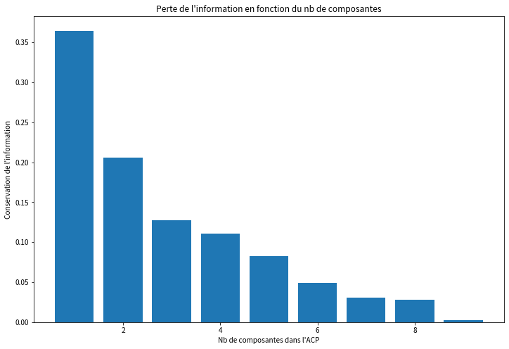
Réduction de dimension - ACP
On gardera 4 dimensions pour l’analyse en composantes principales (seuil : >0,1)
Notes:
4 composatnes facilites également la présentation des cercles de corrélations

Slide 42
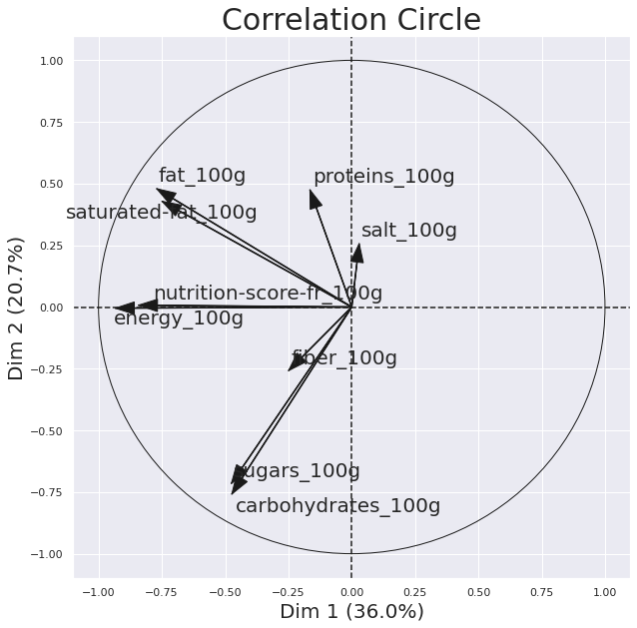
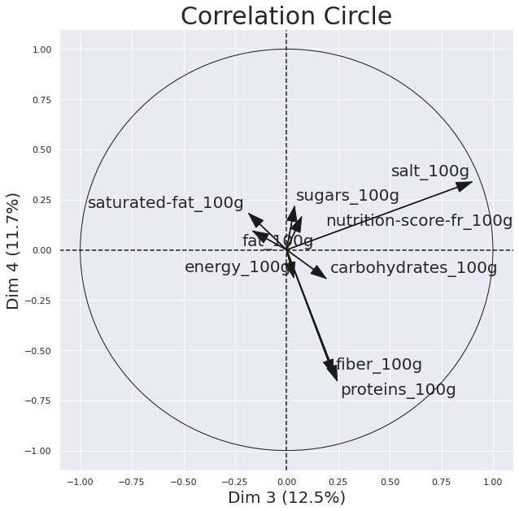
Réduction de dimension - ACP

Slide 43
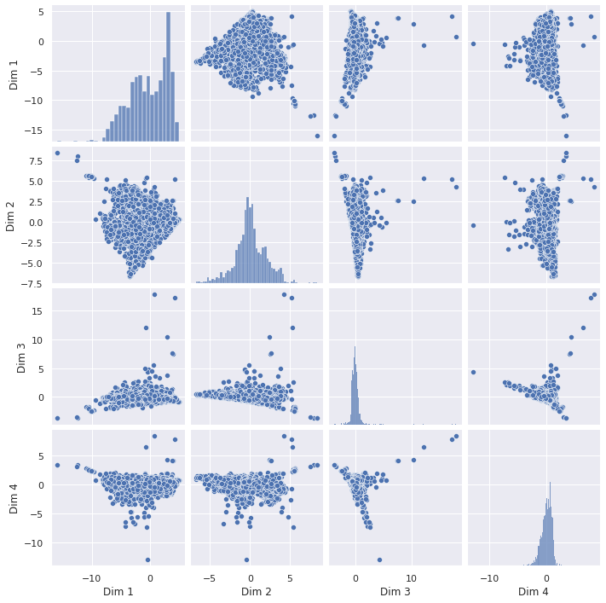
Réduction de dimension - ACP
Notes:
Vu de la projection des composants en 4D, pojeté suivant les différents plan
Les répartitions sur les dimension 2-3-4 s’approche d’une distribution normale (ce n’est pas le cas sur la dimension 1)

Slide 44
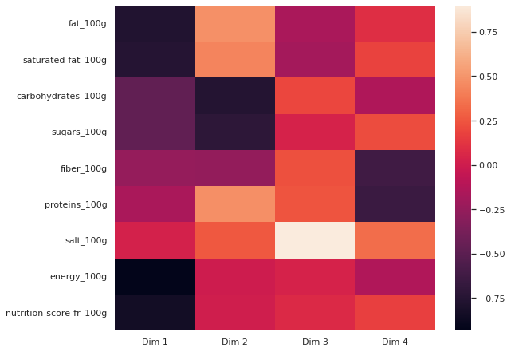
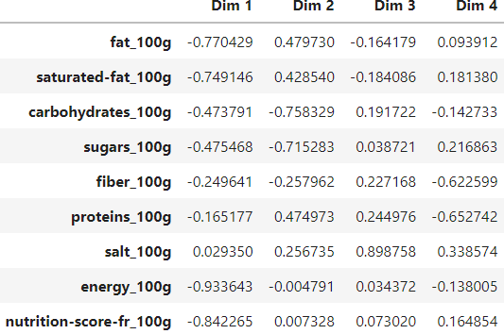
Réduction de dimension - ACP
Notes:
Matrice de corrélation (de projection de E9 -> E4)

Slide 45
Sommaire
Appel à projets
Filtrage et nettoyage
Analyse uni-variée
Analyse multi-variée
Conclusions
Tests statistiques
Réduction de dimension - ACP

Slide 46
Tests statistiques - ANOVA
Analyse de variance sur les sous-catégories :
Variable étudiée : nutrition-score
On fera l’analyse de variance sur les sous-catégories qui possèdent plus de 1000 articles :
Sweetened beverages
Biscuits and cakes
One-dish meals
Non-sugared beverages
Cheese
Sweets
Dressings and sauces
Appetizers
Breakfast cereals
Fruit juices
Cereals
Vegetables
Bread
Chocolate products
Processed meat
Fish and seafood
Milk and yogurt
L’analyse de variance nous donne une p-valeur de 0 (très petite)
La p-valeur étant inférieure au seuil α = 0,05 ; on peut donc rejeter l’hypothèse nulle : les moyennes théoriques du nutrition-score sur les sous-catégories sont donc différentes.
Notes:
La valeur est de 0 car elle est plus petite que ce que un ordinateur 64bits est capable de calculer. De toute Evidence elle ne peut être mathématiquement égale à 0. Cela nous permet de rejeter imédiatemetn l’hypoithese nulmle

Slide 47
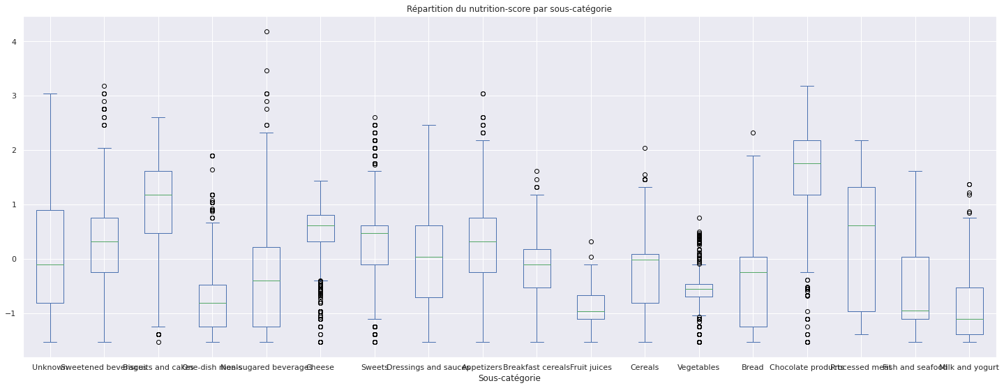
Tests statistiques - ANOVA
Analyse de variance sur les sous-catégories :
Variable étudiée : nutrition-score

Slide 48
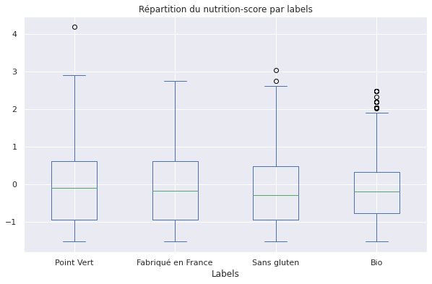
Tests statistiques - ANOVA
Analyse de variance sur les labels :
Variable étudiée : nutrition-score
L’analyse de variance nous donne une p-valeur de 0,0146.
La p-valeur étant inférieure au seuil α = 0,05 ; on peut donc rejeter l’hypothèse nulle : les moyennes théoriques du nutrition-score sur les labels sont donc différentes.
On fera l’analyse de variance (et les tests de Tuckey et Bartlett) sur les labels suivants :
Point Vert
Fabriqué en France
Sans gluten
Bio (Bio, Bio européen, Agriculture Biologique)
Notes:
Ici on obtiens une P-valeur calculable par un ordinateur 64bits. Toujours inferieur au seuil

Slide 49

Tests statistiques - Tuckey
Test de Tuckey sur les labels :
Variable étudiée : nutrition-score
Le test de Tuckey nous donne des p-valeurs ajustées toutes supérieures au seuil α = 0,05
On ne peut donc pas rejeter l’hypothèse nulle deux à deux par un test de Tuckey au seuil α = 0,05
Notes:
2 a deux les p-adj ne sont pas aussi faible que quand on la calcule par 4

Slide 50


Tests statistiques - Bartlett
Test de Bartlett sur les labels :
Variable étudiée : nutrition-score
Le test de Bartlett nous donne une p-valeur de 2,21 x 10⁻⁷
On en déduit donc que la distribution des Residus du nutrition-score dans les labels ne suit pas une loi gaussienne.
Notes:
On voit sur les qqplot que les résidus s’écarte de la bisectrices au début et a la fin de la distrivution On voi clairement que la distrivution a droite n’est pas normalenotament a cause des faibles valeurs et des grandes (pas d’étalement progresif a la fin, ni au début)

Slide 51
Sommaire
Appel à projets
Filtrage et nettoyage
Analyse uni-variée
Analyse multi-variée
Conclusions
Tests statistiques
Réduction de dimension - ACP

Slide 52
Conclusion de l’étude
L’étude des données de OpenFoodFacts nous permet de voir l’impact des composants alimentaires et des labels sur le nutri-score.
On en déduit ici que le nutri-score dépend fortement de certains composants. Principalement les graisses saturées, les fibres et les protéines.
L’analyse en composantes principales nous permet de compresser les données tout en conservant un maximum la variance des individus.
Les labels sont une bonne manière de cibler des produits de qualité supérieure, en l’absence de nutri-score.

Slide 53
Conclusion pour l’application
Pour l’application proposée en début de présentation, voici ce que l’on retient :
Le tableau des composants d’un produit peut nous permettre de le rapprocher d’autres individus pour pouvoir évaluer son nutri-score.
Le label peut être une information supplémentaire qui nous aide à choisir entre 2 articles similaires car statistiquement, un label peut être meilleur qu’un autre.
Les additifs et les ingrédients à base d’huiles de palme sont difficilement utilisable pour estimer le nutri-score. On les présentera quand même à l’utilisateur.
Pour faciliter la mise en place et l’utilisation de l’application :
Ajouter une reconnaissance d’image pour obtenir rapidement soit le code barre (et voir si le produit est enregistré) soit l’étiquette des composants d’un produit et faciliter son utilisation rapide en magasin.
Présenter les produits les plus proches qui nous ont permis d’obtenir le nutri-score afin de proposer des idées alternative à l’utilisateur.
Ajout d’autres produits à la base de données pour plus de précision et des résultats plus fiables (contacter les marques, les producteurs..).
Notes:
Les additifs et les ingredients a base d’huile de palm seront présenté a l’utilisateur car ils sont très controversé.

Slide 54
Analyse de données de santé publique
Une question ?
Irénée JOSSE
Parcours Data Scientist

